Slide 2
关于寄存器上下文
关于eip

Slide 3
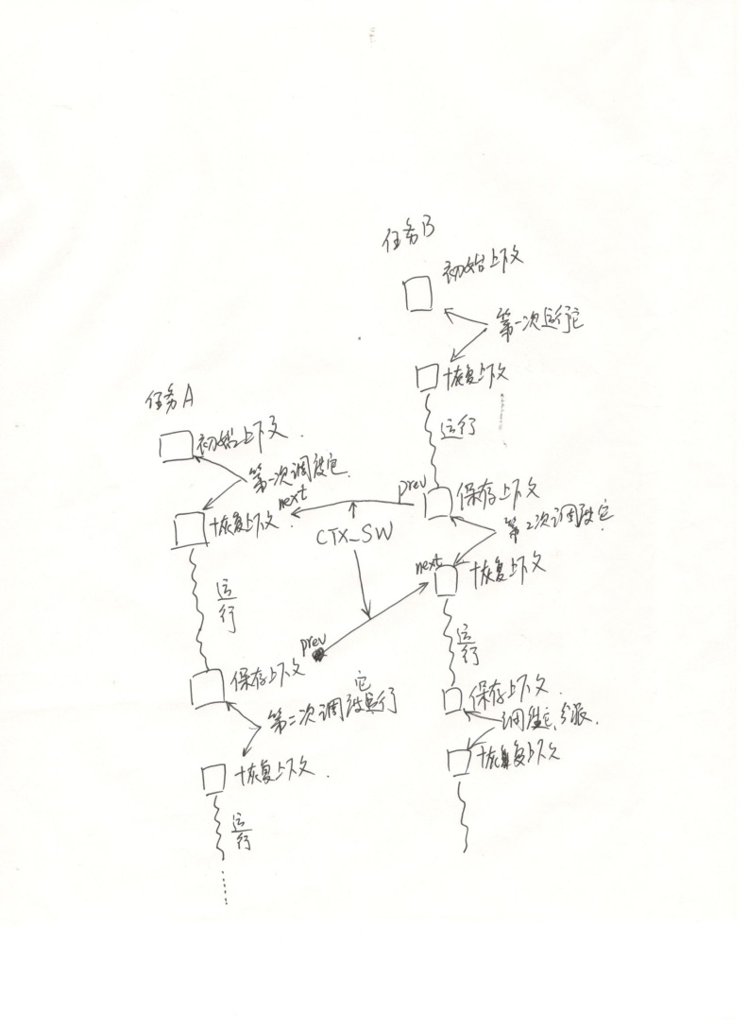
上下文切换

Slide 4
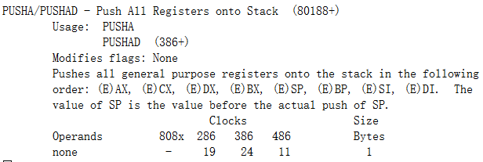
关于寄存器上下文
低地址
EDI
ESI
CTX_SW:
pusha
movl %esp, prevSP
movl nextSP, %esp
popa
ret
EBP
ESP
EBX
push
EDX
ECX
高地址
EAX

Slide 5
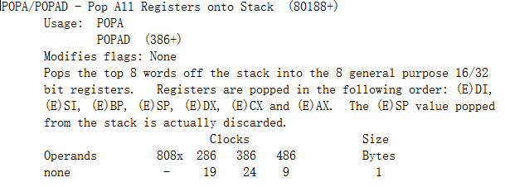
Pusha：将寄存器上下文入栈
Popa：将寄存器上下文出栈
一个任务：
上次寄存器内容入栈 = 下次出栈恢复寄存器内容
（除非故意）
为保证上下文不错位：
Pusha后保存栈顶指针到prevSP
Pop前从nextSP恢复栈顶指针
低地址
EDI
ESI
pop
EBP
ESP
EBX
EDX
ECX
高地址
EAX

Slide 6
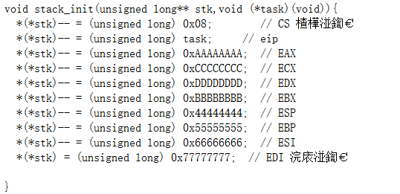
第一次上下文的准备
低地址
EDI
ESI
EBP
ESP
EBX
Stack_init
注意：为什么要用**
push
EDX
ECX
高地址
EAX
高地址
除了CS:eip一致
低地址
注意：为什么不用 - -

Slide 7
关于eip
任务入口 cs:task()
在stack_init中放在栈的最高地址处
第一次运行该任务时，上下文恢复中，popa将其他上下文恢复
最后的ret指令将使用 task()
在一般上下文切换时，call CTX_SW()中的call指令将当前程序指针cs:eip入栈，并在进入CTX_SW()中立即执行pusha

